Slide 1

TALLER DE ROBÓTICA
CON ARDUINO

Slide 2
CONSTANTES
Las constantes son expresiones predefinidas en el lenguaje Arduino que se utilizan para facilitar la lectura de los programas. Clasificamos las constantes en grupos:
Definición de niveles lógicos, constantes booleanas:
      true
      false
Definición de niveles de pines:
      HIGH
      LOW
Definición de modos de pines digitales:
      INPUT
      INPUT_PULLUP
      OUTPUT
Definición de incorporados:
      LED_BUILTIN
»»» constants

Slide 3
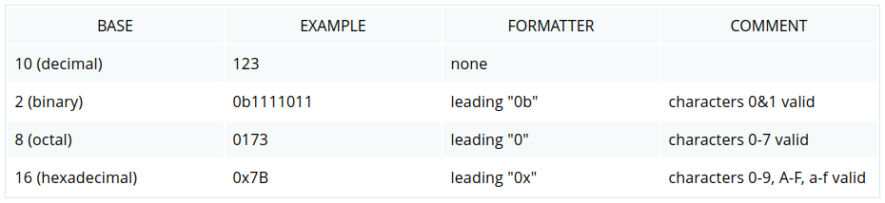
CONSTANTES ENTERAS
Las constantes enteras son números que se usan directamente en un esquema, como 123. Normalmente, las constantes enteras se tratan como enteros en base 10 (decimales), pero se puede usar notación especial (formateadores) para ingresar números en otras bases.
»»» Integer Constants

Slide 4
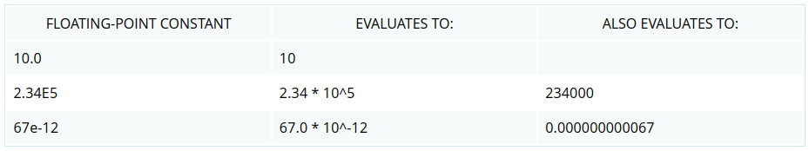
CONSTANTES FLOTANTES
Al igual que las constantes enteras, las constantes de punto flotante se utilizan para hacer que el código sea más legible. Las constantes de coma flotante se intercambian en tiempo de compilación por el valor al que se evalúa la expresión.
»»» Floating Point Constants

Slide 5
OPERADORES ARITMÉTICOS
= | Asignación
+ | Adición
- | Sustracción
* | Multiplicación
/ | División
% | Módulo

Slide 6
OPERADORES COMPUESTOS
++ | Incremento
+= | Adición
-- | Decremento
-= | Sustracción
*= | Multiplicación
/= | División
%= | Módulo

Slide 7
OPERADORES DE COMPARACIÓN
!= | Distinto
< | Menor
<= | Menor o igual
== | Igual
> | Mayor
>= | Mayor o igual

Slide 8
OPERADORES BOOLEANOS
! | NOT (NO)
&& | AND (Y)
|| | OR (O)

Slide 9
PRECEDENCIA
Los operadores de relación tienen precedencia inferior que los operadores aritméticos, así que una expresión como i < lim-1 se toma como i < (lim-1), como se esperaría.
Las expresiones conecta­das por && o || son evaluadas de izquierda a derecha, y la evaluación se detiene tan pronto como se conoce el resultado verdadero o falso.

Slide 10

ESTRUCTURAS DE CONTROL

Slide 11
IF
if (condición) {
// instrucción (es)
}
if (x > 120) {
digitalWrite(12, HIGH);
digitalWrite(13, HIGH);
}
X == Y (X es igual a Y)
X != Y (X no es igual a Y)
X < Y (X es menor que Y)
X > Y (X es mayor que Y)
X <= Y (X es menor o igual a Y)
X >= Y (X es mayor o igual a Y)
»»» if

Slide 12
IF
Los corchetes pueden omitirse después de una declaración if. Si se hace esto, la siguiente línea (definida por el punto y coma) se convierte en la única declaración condicional.
if (x > 120) digitalWrite(LEDpin, HIGH);
if (x > 120)
digitalWrite(LEDpin, HIGH);
if (x > 120) {digitalWrite(LEDpin, HIGH);}
if (x > 120) {
digitalWrite(LEDpin1, HIGH);
digitalWrite(LEDpin2, HIGH);
}

Slide 13
IF
Y lógico:
if (condición 1 && condición 2) {
// instrucción (es)
}
O lógico:
if (condición 1 || condición 2) {
// instrucción (es)
}

Slide 14
IF ANIDADO
IF dentro de IF:
if (x > 120) {
digitalWrite(12, HIGH);
if (y > 25) {
digitalWrite(13, HIGH);
}
}

Slide 15
ELSE
if (condición) {
// hacer A
}
else {
// hacer B
}
if (x > 120) {
digitalWrite(12, HIGH);
}
else {
digitalWrite(12, LOW);
}

Slide 16
ELSE IF
if (condición 1) {
// hacer A
}
else if (condición 2) {
// hacer B
}
else {
// hacer C
}
»»» else

Slide 17
ELSE IF
if (temperatura >= 70) {
digitalWrite(12, HIGH);
digitalWrite(13, HIGH);
}
else if (temperatura >= 60) { // 60 <= temperatura < 70
digitalWrite(12, LOW);
digitalWrite(13, HIGH);
}
else { // temperatura < 60
digitalWrite(12, LOW);
digitalWrite(13, LOW);
}

Slide 18
SWITCH CASE
switch (variable) {
case label1:
// instrucciones
break;
case label2:
// instrucciones
break;
default:
// instrucciones
break;
}
»»» switch...case

Slide 19
SWITCH CASE
switch (var) {
case 1:
// hacer algo cuando var es igual a 1
break;
case 2:
// hacer algo cuando var es igual a 2
break;
default:
// si no coincide, hacer la opción por defecto
// default es opcional
break;
}

Slide 20

CRÉDITOS
Lucas Martín Treser
lmtreser@gmail.com – www.automatismos-mdq.com.ar

